Slide 1
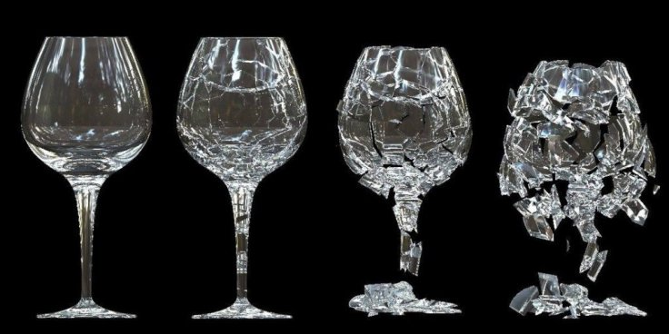
Phénomènes de résonance dans différents domaines de la physique.
Millenium bridge : https://www.youtube.com/watch?v=eAXVa__XWZ8

Slide 2
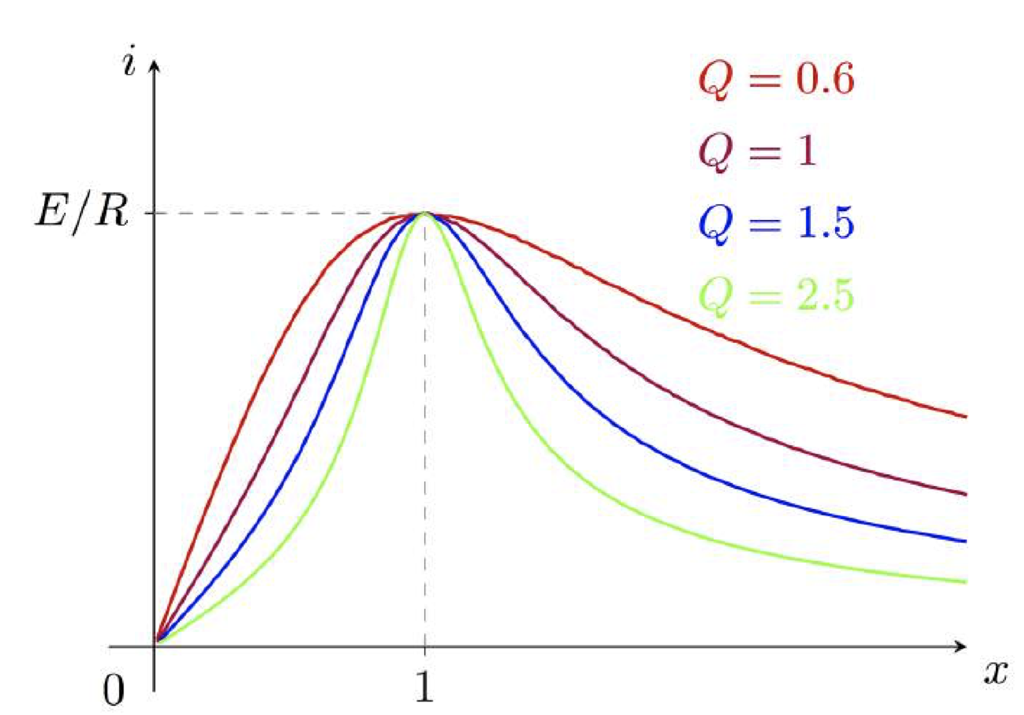
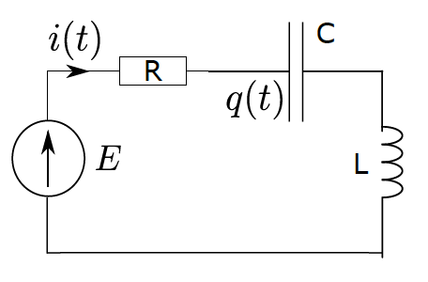
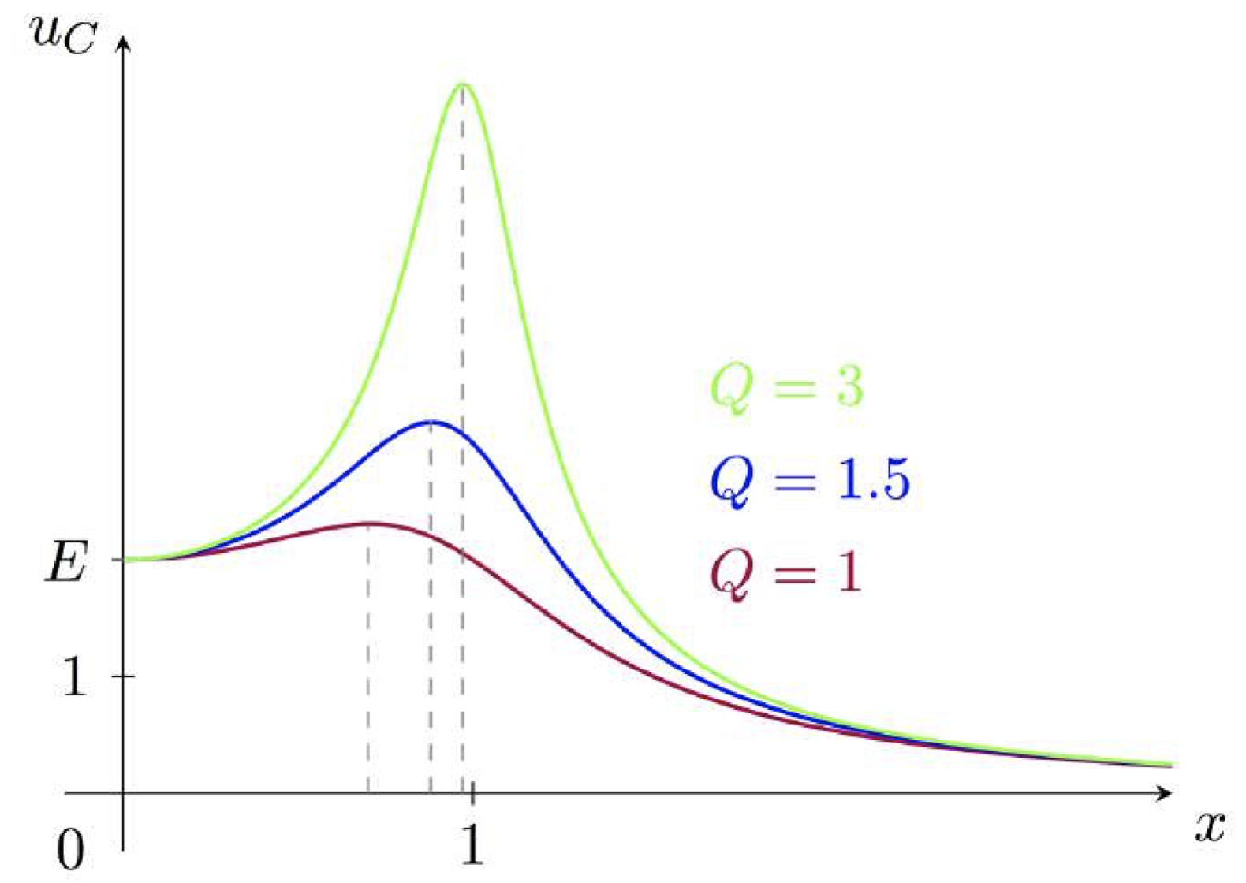
Circuit RLC série
Résonance en intensité
Résonance en tension

Slide 3
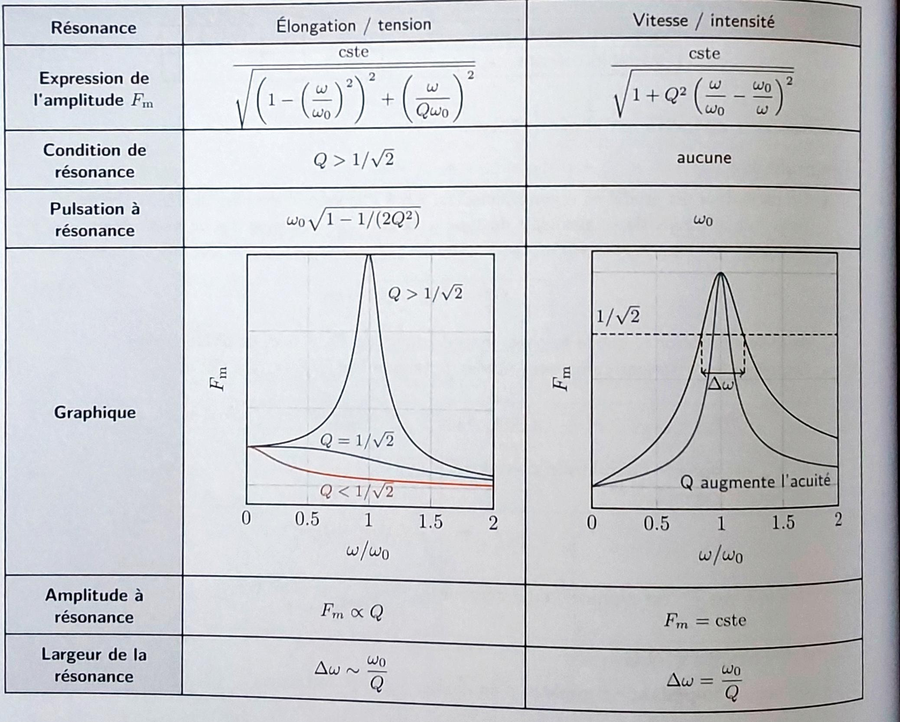
Analogie mécanique
Animation : https://phyanim.sciences.univ-nantes.fr/Meca/Oscillateurs/ressort_rsf.php

Slide 4
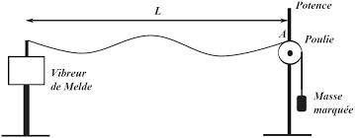
La corde de melde

Slide 5
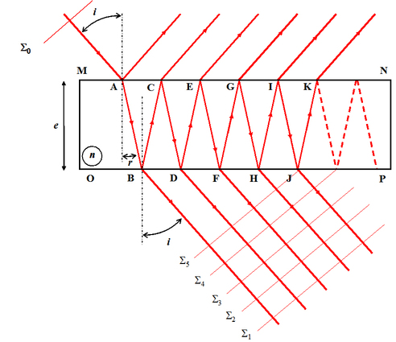
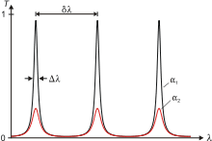
Interféromètre de fabry-perot

